Slide 1

Regularización - Optimización y Feature Engineering
Notes:
https://eea-uba.github.io/EEA-2020/

Slide 2

EN ESTA CLASE
01
Regularización
02
División del Conjunto de Datos
03
Optimización
04
Feature Engineering
05
Pipelines
Definición, Motivación, Ridge, Lasso y ElasticNet
Train, Validación, Test y Cross - Validation
Hiperparametros, Búsqueda de Grilla, Búsqueda Aleatoria
Datos faltantes, Bining, Transformaciones, Agrupación, Escalado
Pipeline en Sklearn y pre-procesamiento

Slide 3

01
Regularización
Definición, Motivación, Ridge, Lasso y ElasticNet

Slide 4




Formulación del Problema
El valor esperado del error de un modelo se puede descomponer en tres elementos
Por propiedad de los estimadores, el estimador OLS es el mejor estimador insesgado. Sin embargo, esto no garantiza que no tenga alta varianza

Slide 5
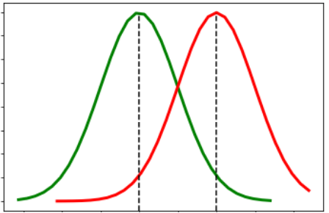
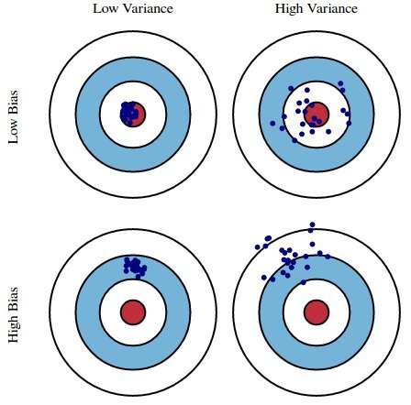
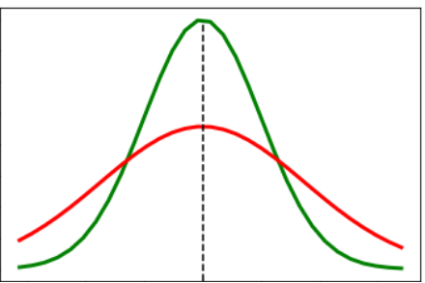
Formulación del Problema
Sesgo
varianza

Slide 6
Formulación del Problema
Causas que originan estimadores con alta varianza:
Hay presencia de multicolinealidad de los estimadores
Hay demasiados estimadores en relación a la cantidad de observaciones y el modelo se vuelve muy complejo
Solución: Reducir la varianza de los estimadores, logrando reducir el error del modelo a costa de resignar un poco de sesgo. A esto se lo llama Regularización

Slide 7
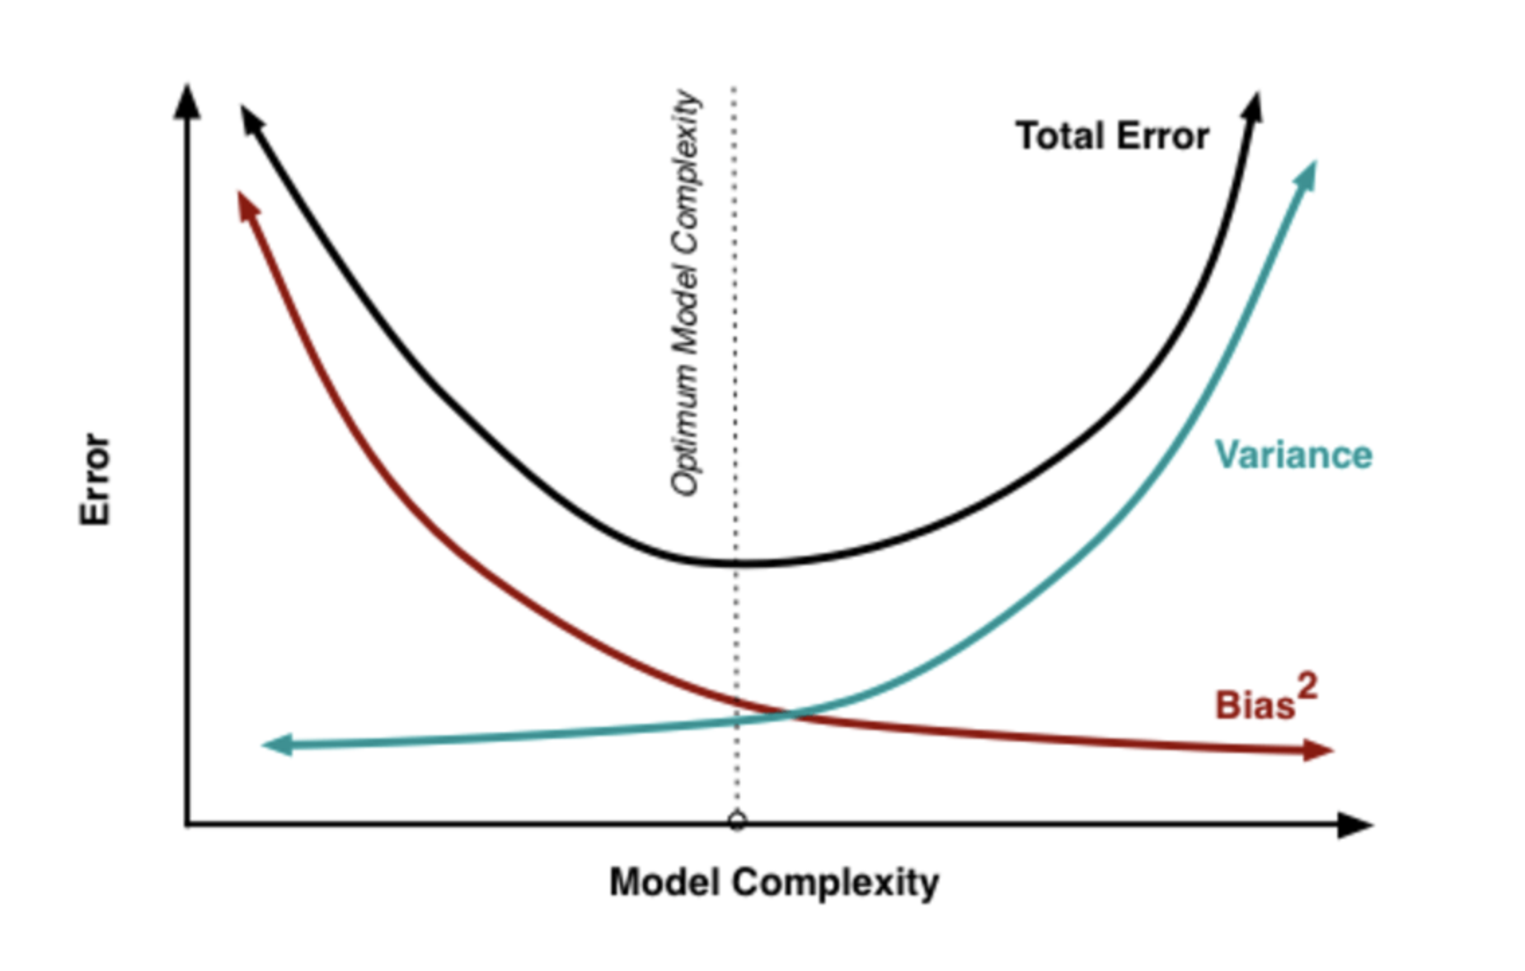
Formulación del Problema
Error Total
Complejidad óptima del modelo
Varianza
2
Sesgo
Complejidad del Modelo
Fuente: researchgate.net

Slide 8
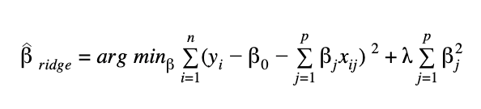
Ridge
La regularización Ridge se utiliza para reducir la complejidad de los modelos. Para lograrlo se agrega a la función de error del modelo un parámetro(λ) que penaliza el tamaño de los estimadores, forzandolos a tender hacia el cero
Función de Error
Parámetro de Penalización
Penalización cuadrática (L2)

Slide 9



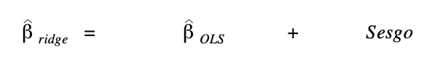
Ridge
Conclusión

Slide 10

Ridge
Corolario
La disminución de la varianza que se obtiene mediante la regularización Ridge más que compensa el aumento del sesgo

Slide 11
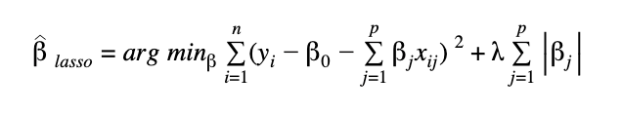
Lasso
Lasso a diferencia de Ridge tiene una penalización mediante el valor absoluto de los coeficientes. Lo que genera que para cierto valores de λ algunos parámetros tome valor igual a cero. Por este motivo se puede utilizar como selector de variables
Función de Error
Parámetro de Penalización
Penalización lineal (L1)

Slide 12



Elastic Net
Elastic Net surge de la combinación de las regularizaciones Ridge y Lasso. Mediante el parámetro 𝛂 (alpha) se controla el tipo de penalidad del modelo.

Slide 13
Regularización
Beneficios
Puntos de Atención
Previene el Overfitting
Reduce la varianza del modelo a costa de incorporar cierto nivel de sesgo
Controla el desbalance entre la cantidad de observaciones y de variables
No es invariante a la escala de las variables. Siempre se requiere estandarizar
1
1
Selector automático de variables (Lasso)
2
2
Reduce la multicolinealidad (Ridge)
3
4

Slide 14
02
Train - Test -
Cross Validation
Train, Validación, Test y Cross - Validation

Slide 15
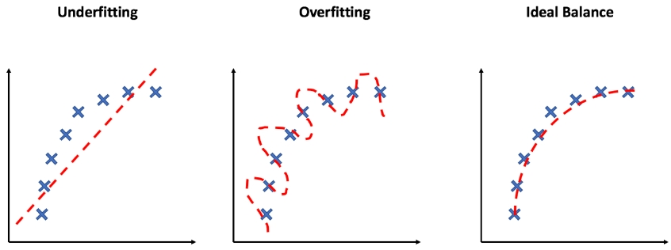
Overfitting - Underfitting
Buen Ajuste
Mal ajuste
Baja generalización
Buen ajuste
Baja generalización
Buen ajuste
Buena generalización

Slide 16
Train - Test
Para evaluar la capacidad de generalizar del modelo se puede separar el conjunto de datos original en Train y Test
Train: subconjunto de datos con el cual se entrena el modelo
Test: subconjunto de datos con el cual se evalúa el modelo
Dataset
Train
Test
70% / 80%
30% / 20%

Slide 17
Train - Test
Train
Test
Overfitting
Performance
Buen Ajuste
Underfitting

Slide 18
Train - Validación - Test
Para evaluar la capacidad de generalizar del modelo se puede separar el conjunto de datos original en Train y Test
Train: subconjunto de datos con el cual se entrena el modelo
Validación: subconjunto con el cual se realiza la búsqueda hiperparametros
Test: subconjunto de datos con el cual se evalúa el modelo
Dataset
Train
Test
Train
Validación

Slide 19
Cross - Validation
Otra forma de ajustar nuestro modelo y evitar el overfitting es mediante el Cross-Validation. Es un proceso iterativo en el cual el dataset se divide en k partes (folds) y el modelo se entrena con k-1 conjuntos y se evalúa con el restante. El proceso se repite k veces, generando k estimaciones del error para luego promediarlas
Train
Validación
Iteración 1
Performance 1
Iteración 2
Performance 2
Performance = 1/n Σ Performance i
Iteración 3
Performance 3
Iteración 4
Performance 4

Slide 20
03
Hiperparametros
Hiperparametros, Búsqueda de Grilla, Búsqueda Aleatoria

Slide 21
Tipos de Parámetros
Parámetros del Modelo: Son obtenidos durante el proceso de ajuste / entrenamiento del modelo. En el caso de las regresiones van a ser los β
Hiperparametros: Se establecen de forma previa al ajuste del modelo mediante conocimiento experto o a traves de tecnicas de busqueda. Tienen una injerencia directa en el posterior ajuste del modelo. Para las técnicas de regularización estos son λ (intensidad de la penalización) y 𝝰 (tipo de penalización)
Train
Validación
Test
Parámetros
β
Hiperparámetros
λ y 𝝰
Evaluación
ECM

Slide 22
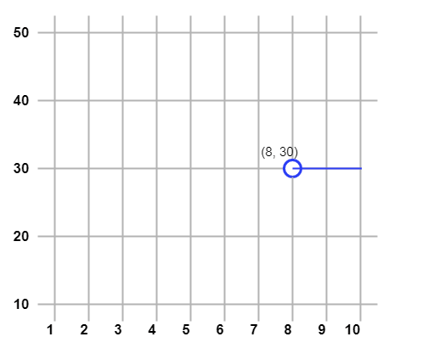
Optimización Hiperparametros
Las distintas combinaciones de posibles hiperparametros van a generar lo que se conoce como espacio de búsqueda. En donde cada dimensión va a representar a un hiperparámetro distinto y cada punto va a ser una configuración distinta del modelo
Ejemplo de un Espacio de Búsqueda de 2D
parámetro b
parámetro a

Slide 23
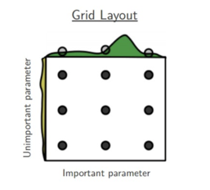
Grid Search
Es una estrategia de búsqueda en donde el usuario define una grilla con los valores que desea evaluar para cada parámetro. La cantidad de iteraciones a probar viene dada por el combinatorio resultante de la cantidad de valores que se desea evaluar para cada parámetro.
Requiere cierto conocimiento previos
Elevado costo computacional para evaluar muchas combinaciones
Parámetro poco relevante
Parámetro Importante

Slide 24
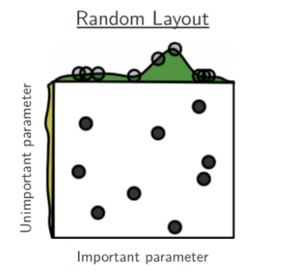
Random Search
En este caso el usuario define lo límites entre los que quiere que se busque cada parámetro y método va a computar distintas combinaciones aleatorias entre ellos. El usuario debe definir la cantidad de iteraciones a evaluar
Genera una elevada probabilidad de encontrar combinaciones óptimas
Su uso es recomendable cuando se desean evaluar una elevada cantidad de parámetros
Parámetro poco relevante
Parámetro Importante

Slide 25
04
Feature Engineering
Datos faltantes, Bining, Transformaciones, Agrupación, Escalado

Slide 26
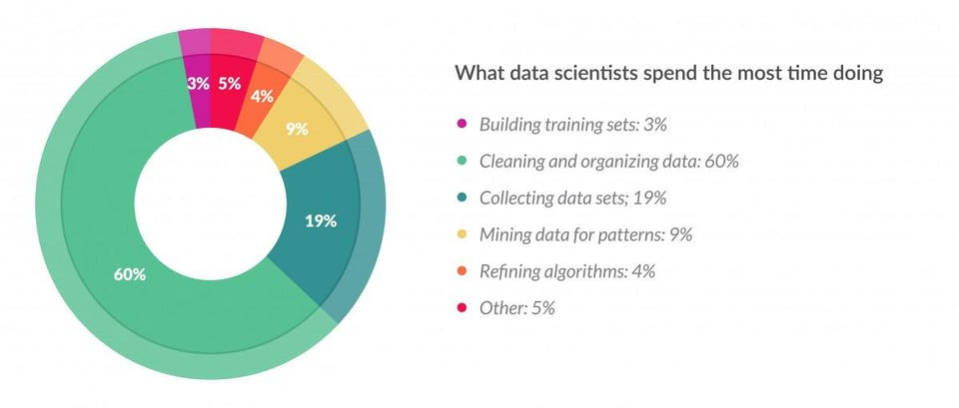
Feature Engineering
De acuerdo a un estudio realizado por la revista Forbes, un Data Scientist pasa alrededor de un 80% del tiempo de un proyecto dedicado exclusivamente a la preparación de los datos. Esto se puede deber tanto a la obtención de los mismos como a su limpieza y tratamiento
Fuente: https://www.forbes.com/sites/gilpress/2016/03/23/data-preparation-most-time-consuming-least-enjoyable-data-science-task-survey-says/?sh=45908b446f63

Slide 27
Feature Engineering
El Feature Engineering consiste una serie de procedimientos y/o técnicas que se aplican sobre las distintas variables del conjunto de datos. Las transformaciones a aplicar cobran relevancia porque:
Ayudan a preparar el conjunto de datos a ser utilizados por los algoritmos. Por ejemplo hay librerías y algoritmos que no pueden trabajar con datos faltantes
Enriquecer el conjunto de datos para obtener un mejor rendimiento de los algoritmos que vayan a ser utilizados. Hay ciertos modelos que performan peor si las variables tienen distintas magnitudes o si las variables categóricas tienen mucha cardinalidad

Slide 28

Datos Faltantes
A la hora de trabajar con registros con datos faltantes es importante intentar conocer la causa de los mismos. Estos se pueden deber a problemas en la extracción de datos de otras fuentes o problemas cuando se realizó la recolección.
Estrategias
Borrado
Registros: eliminar aquellos registros que presenten al menos una columna sin datos. ATENCIÓN!: esto puede llevarnos a quedarnos con muy pocos registros
Columnas: eliminar aquellas columnas que poseen un porcentaje elevado de datos faltantes. Se suele usar un umbral de 70%
Imputación: consiste en completar los campos sin datos con algún tipo de valor
Notes:
La aparición de registros con datos faltantes es uno de los problemas mas comunes con los que se encuentra uno cuando trabaja con grandes bases de datos. No es lo mismo tener registros vacios porique fallo un join a tenerlos vacios porque adrede se dejaron vacios (no querer declarar ingresos si son muy elevados)

Slide 29
Datos Faltantes - Imputación
Numéricas
Categóricas
Con ceros: completar los datos faltantes imputando el valor 0
Puede alterar la distribución de los datos
Media: imputar calculando la media de cada columna
Hay pérdida de información por pérdida de variabilidad
Media condicionada: calcula la media condicionada a otra variable (Ej. Salario promedio segun la posicion)
Nueva Categoría: se crea una nueva categoría que identifique al campo (Ej: ‘Sin Datos’)
Categoría Mayoritaria: se imputa con la categoría que más apariciones tiene en cada columna
Regresión: se puede ajustar una regresión en función de las variables con las cuales se cuentan datos para calcular el valor faltante

Slide 30

Binning
Es una estrategia que se utiliza para agrupar en bins los registros en función de cierto criterio. Con esto se resigna variabilidad en las variables pero se gana robustez en el modelo general.
Numéricas
Categóricas
Deciles: se agrupan los datos en deciles y los valores pertenecientes al mismo decil tomarán como valor en número del decil
Según la variable: de acuerdo de que variable se trata se puede seguir la lógica de la variable
Años en décadas
Rango de pesos
etc.
Baja frecuencia: aquellas categorías con baja frecuencia pueden ser agrupadas en una nueva categoría llamada ‘Otras’
Según la variable: de acuerdo de que variable se trata se puede conseguir una agrupación más general
provincias → paises
modelo de autos → marca del auto
etc.

Slide 31

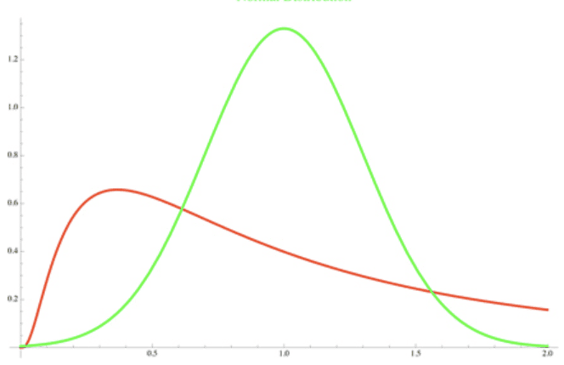



Transformación Logarítmica
Es una de las transformaciones más comunes que se realizan a las variables numéricas. El logaritmo es una función matemática que cuenta con innumerables cantidad de propiedades, en particular nos interesan:
Ayuda a que una distribución sesgada en una que se aproxime más a una normal
En ciertos casos igual diferencia de magnitud no representa lo mismo (Ej. estudiar 2hs luego de haber estudiado 4hs respecto de haber estudiado 20hs). El logaritmo transforman y normaliza las diferencias de magnitud
Suaviza el efecto de los outliers en el modelo a partir de la normalización de magnitud, lo que hace al modelo más robusto
IMPORTANTE: La función logaritmo solo puede tomar como input valores mayores a 0

Slide 32


Otras transformaciones
Transformaciones Polinómicas
Consiste en elevar a la potencia que deseemos alguna variable categórica. Esto nos permite crear nuevas variables a partir de la existente. La transformación polinómica modifica la distribución de probabilidad de la variable separando las observaciones con valores bajos respecto de las que tienen valores altos. La separación incrementa con el valor del exponente
Interacción
En este caso generaremos una nueva variable a partir de dos de las que conforman el conjunto original de datos. Es posible, por ejemplo, realizar una multiplicación entre ellas

Slide 33

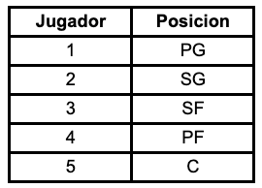
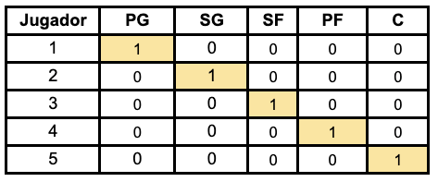
One-hot-encoding
Dada una variable categórica con N filas y M categorías, mediante el One-hot-encoding la variable se va a expresar como una matriz de N filas por M columnas (NxM). En donde cada columna representa una de las categorías de la variable original y están codificadas con los valores 1 y 0.

Slide 34
Agrupación - Group By
Mediante la agrupación se puede generar nuevas variables resumiendo de la información de distintas observaciones y agrupandolas según algún criterio que surte a partir de otra/otras variables. Usualmente es utilizado para las variables numéricas y las medidas de resumen más usuales son:
Media
Máximo
Mínimo
Suma
Jugador | Posición | Salario
1 | PG | 100.000
2 | SG | 150.000
3 | SF | 25.000
4 | PG | 75.000
5 | SG | 125.000
6 | SF | 50.000
Posición | Salario Promedio
PG | (100.000+75.000)/2 87.500
SG | (150.000+125.000)/2 137.500
SF | (25.000+50.000)/2 37.500

Slide 35




Escalado de Datos
Hay ciertos algoritmos que se ven severamente afectados por la diferencia en escala de las variables (Ej Altura vs Salario). Para esto es necesario reescalar las variables para que todas estén en el mismo orden de magnitud
Normalización
Estandarización
Escala los valores entre 0 y 1
No modifica la distribución de los datos
Amplifica la magnitud de los outliers debido a que baja de los desvíos standard
Escala los valores a partir de la media (𝞵) y el desvío (𝝈) de la distribución
Suaviza el efecto de los outliers

Slide 36

Fechas
A partir de una columna que sea una fecha se pueden realizar al menos tres transformaciones que nos van a permitir extraer más información:
Descomponer la fecha en sus distintos elementos y asignarlos a distintas variables. Por ejemplo se podría crear una columna para el dia, mes, año, hora, etc.
Crear nuevas variables a partir de diferencias de tiempo y expresarlo en la unidad que se necesite (año, días, etc.)
Extraer features a partir de la fecha. El nombre del dia, si es alguna fecha especial del estilo feriado nacional, Navidad, etc., si es fin de semana o no, etc.

Slide 37
05
Pipelines
Algunas definiciones básicas

Slide 38
Pipelines
De acuerdo a la documentación de scikit learn un Pipeline es:
‘Una lista de transformaciones aplicadas de forma secuencial sobre el estimador. Los pasos intermedios deben ser “transforms” es decir, implementan los métodos fit y transform. El estimador final sólo necesita implementar el fit’
Beneficios
Permite ensamblar varias operaciones y aplicarlas en un solo estimador
Garantiza la ejecución ordenada de los distintos pasos brindándole reproducibilidad al proceso de estimación
Previene el data leakage que se puede producir cuando se pre procesan los datos de train y test
Ej. Escalar los datos del conjunto de train y aplicar cross-validation

Slide 39
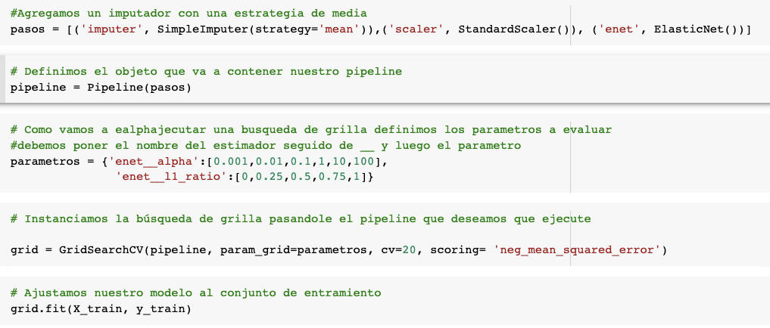
Pipelines
Se deben expresar los pasos del pipeline como una lista de tuplas, donde los elementos de la tupla son el nombre del proceso y la función que se desea aplicar. El orden en que se presentan las tuplas define el orden de ejecución del pipeline

Slide 40
Pipelines - Transformaciones más usuales
StandardScaler(): Ejecuta una estandarización restando a las observaciones la media y dividiendo por el desvío
SimpleImputer(): Permite imputar los valores faltantes con distintas estrategias (media, mediana, valor más frecuente)
OrdinalEncoder(): permite codificar las variables numéricas en una lista ordenada de enteros
OneHotEncoder(): codifica las variables categóricas con la estrategia One-hot encoding
ColumnTransformer(): permite segmentar los transformadores que se aplican a las variables (Ej. transformadores para variables categóricas por un lado y numericas por el otro)

